Slide 1
Przedwojenny Górny Śląsk
Notes:
1

Slide 2
Polska ludność Górnego Śląska od średniowiecza mieszkająca poza granicami Polski była poddawana germanizacji. Pomimo tego w XIX wieku zaczęła się jednak w nich budzić świadomość narodowa. Przyczyniła się do tego m. in. migracja ludności polskiej z innych regionów, która przybywała na Śląsk do pracy w kopalniach i hutach. Ważną rolę także odegrało duchowieństwo katolickie, które w większości było narodowości polskiej. Według oficjalnych danych z początku XX wieku 60% mieszkańców tych terenów posługiwało się na co dzień językiem polskim. Dlatego to delegacja polska na konferencji paryskiej domagała się włączenie Górnego Śląska do Polski. Nie chcieli się na to zgodzić Niemcy, dlatego postanowiono, że o losie Górnego Śląska zdecyduje plebiscyt. Pod koniec 1918 roku stosunki polsko – niemieckie uległy gwałtownemu pogorszeniu, dlatego, że z wojny wracali zdemobilizowani żołnierze niemieccy i aby zapewnić im pracę miejscowi fabrykanci zaczęli zwalniać polskich robotników. Doprowadziło to do licznych strajków, a w konsekwencji przerodziło się w I powstanie śląskie.
Notes:
2
2
2

Slide 3
I powstanie śląskie – od 16 sierpnia do 24 sierpnia 1919 r.
wystąpienie zbrojne zorganizowane przez Polską Organizację Wojskową Górnego Śląska mające na celu przyłączenie Górnego Śląska do Polski. Rozpoczęło się w nocy z 16 na 17 sierpnia i trwało do 24 sierpnia 1919. Powstańcami niezadowolonymi z terroru i represji niemieckich dowodził Alfons Zgrzebniok. Powstanie objęło powiaty: katowicki, lubliniecki, pszczyński, rybnicki, tarnogórski oraz część raciborskiego. Zaangażowanie militarne od 14 lutego 1919 w wojnę z Rosją sowiecką na wschodzie Polski uniemożliwiło rządowi poparcie dla tego powstania. Zakończyło się przegraną i ucieczką powstańców przed represjami na teren Polski. W 1920 wybuchło II powstanie śląskie.
Notes:
3

Slide 4
II powstanie śląskie – od 19/20 sierpnia do 25 sierpnia 1920 r.
wystąpienie zbrojne trwające od 19/20 sierpnia do 25 sierpnia 1920, mające na celu usunięcie z obszaru plebiscytowego niemieckich organów bezpieczeństwa oraz utworzenie mieszanej policji polsko-niemieckiej opartej na zasadzie parytetu. II powstanie śląskie to jedna z czterech zakończonych sukcesem polskich insurekcji, obok wielkopolskiego (1806), sejneńskiego (1919) i wielkopolskiego (1918-1919).
Notes:
4

Slide 5
Plebiscyt
Plebiscyt na Górnym Śląsku (niem.Volksabstimmung in Oberschlesien) – jeden z dwóch plebiscytów dotyczących etnicznego pogranicza polsko-niemieckiego, które wyznaczono w 1919 w wersalskim traktacie pokojowym kończącym I wojnę światową. Plebiscyt był przeprowadzony 20 marca 1921 i poprzedzony dwoma powstaniami ludności Górnego Śląska domagającej się przyłączenia regionu do Polski (powstania śląskie).
Notes:
5

Slide 6
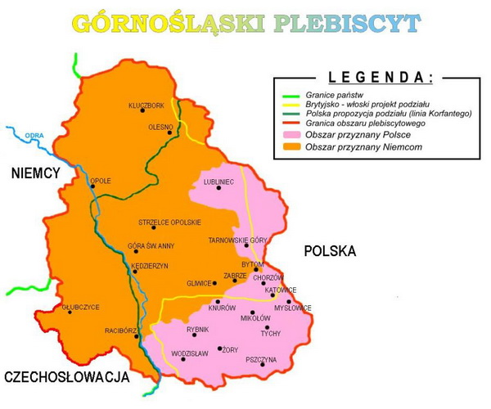
Górny Śląsk po I wojnie światowej
Notes:
6

Slide 7
Obszar plebiscytowy z przybliżonym rozkładem głosów (nie zaznaczono m.in. miast, gdzie padły głosy na Niemcy) oraz projekty linii granicznej
Notes:
7

Slide 8
Wyniki plebiscytu
Wyniki plebiscytu globalnie
uprawnionych do głosowania | 1 220 524 osób
nie głosowało | 29 678 osób
głosowało | 1 190 846 osób
w tym:
za Polską | 479 359 osób
za Niemcami | 707 605 osób
unieważniono | 3 882 głosów
Notes:
8

Slide 9
Wyniki plebiscytu w Piekarach i Szarleju
Wyniki plebiscytu w Piekarach i Szarleju
 | za Polską | za Polską w % | za Niemcami | za Niemcami w %
Piekary | 4857 osób | 84,8% | 865 osób | 15,2%
Szarlej | 3915 osób | 74,2% | 1363 osób | 25,8%
Razem | 8772 osób | 79,7% | 2228 osób | 20,2%
Notes:
9

Slide 10
Główne czynniki mające wpływ na wynik
Niemieccy właściciele fabryk i majątków ziemskich grozili wyrzuceniem z pracy polskim robotnikom, którzy opowiedzą się za Polską
Na dzień głosowania z Niemiec przywieziono ok. 200 tys. osób urodzonych na Górnym Śląsku, a zgodnie z regulaminem mieli prawo oddania głosu
Notes:
10

Slide 11
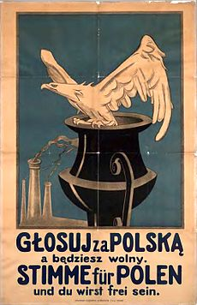
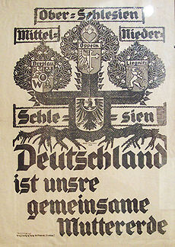
Odpowiednio polski i niemiecki plakat propagandowy z okresu plebiscytu
Notes:
11

Slide 12
III powstanie śląskie – od 2/3 maja (już po plebiscycie) do 5 lipca 1921 r.
W nocy z 2 na 3 maja rozpoczęło się powstanie. Na jego czele stanął znany działacz społeczny, a wcześniej komisarz plebiscytowy, Wojciech Korfanty.
„Zwycięstwo osiągniemy za wszelka cenę i nie ma takiego mocarza na świecie, który by mógł nas okuć ponownie w kajdany germańskie" - pisał 3 maja w odezwie do rodaków Korfanty.
Walki trwały dwa miesiące - powstańcy zdołali opanować prawie cały obszar plebiscytowy, później broniąc go przed siłami niemieckimi. Najpoważniejsze starcia miały miejsce w okolicach Góry św. Anny. W III Powstaniu Śląskim wzięło udział około 60 tys. Polaków - jak podają źródła historyczne, 1218 spośród nich poległo, 794 odniosło rany.
Notes:
12

Slide 13
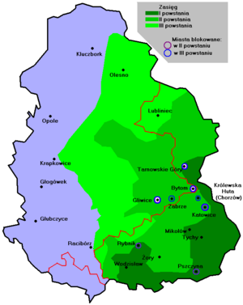
Zasięg powstań śląskich
Notes:
13

Slide 14
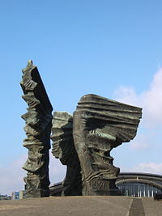
Pomnik Powstańców Śląskich w Katowicach
Notes:
14

Slide 15
Kim był Wiktor Szwagiel – zapomniany piekarski bohater?
Wiktor Szwagiel, który urodził się dnia 17 lutego 1898 roku, przyjechał na Śląsk, gdzie wstąpił w szeregi Policji Województwa Śląskiego dnia 16 sierpnia 1924 roku. Wiktor Szwagiel pełniąc służbę w szarlejskim komisariacie, zamieszkał wraz z zoną i synem na ul. 3-go maja I. Z kartoteki osobowej dowiadujemy się, że był człowiekiem stałym, odważnym, znał dobrze przepisy, a w stosunku do interesantów nie można było mu nic zarzucić. Cechowała go także pilność i sumienność, w stosunku do kolegów i przełożonych był postacią godną zaufania.
Notes:
15

Slide 16
Okoliczności śmierci posterunkowego
Dnia 14 sierpnia roku 1939 roku, Pan Wiktor udał się na ostatnią służbę w swoim życiu. Tego dnia dostał rozkaz przechwycenia na granicy Marcina Adamczyka. Podejrzany należał do Partii Jungdeutsche Partei in Polen i grupy dywersyjnej "Freikorps". Po udaniu się na punkt graniczny posterunkowy Szwagiel przechwycił Marcina Adamczyka i udał się wraz z nim do komisariatu. W tym samym czasie do mieszkania Pawła Kalety udał się niejaki Bernard Celary i poinformował, że ludzi z organizacji nakryła policja. Zaczęły się zatrzymania i rewizje. Dodatkowo Celary powiedział Kalecie, by ten zabrał broń wraz z amunicja i udał się z nim do Szarleja. Delikwenci udali się na ulice Piłsudskiego, gdzie na wysokości szpitala Urazowego spostrzegli Adamczyka prowadzonego przez Policjanta około godziny 16:30. Kiedy się mijali Adamczyk mrugnął do kompanów dając w ten sposób znak, że ma kłopoty.
Notes:
16
16
16

Slide 17
Okoliczności śmierci posterunkowego
Kiedy ich minęli, Kaleta wraz z Celarym wyciągnęli broń z marynarek, a że Kaleta zrobił to wcześniej, drugi krzyknął „strzelaj, strzelaj!" Morderca wypalił jak to wspominał parę razy w plecy. Adamczyk podbiegł do Celarego i zabrał od niego broń. Kaleta uciekł w kierunku Folwarku na Szarleju gdzie się schronił. Adamczykowi miało udać się prawdopodobnie przebić do Niemiec przez zieloną granicę.
Posterunkowy Szwagiel doznał poważnych obrażeń wewnętrznych w skutek czego wykrwawił się i umarł na miejscu. Lekarz prowadzący sekcje zwłok wydał opinię, że nawet jeśli zostałaby udzielona natychmiastowa pomoc, niestety nie udałoby się uratować Pana Wiktora.

Slide 18
Pogrzeb Wiktora Szwagla
Pogrzeb odbył się 17 sierpnia o godz. 8:45 i zmienił się w manifestację narodową ludności polskiej. Obecni byli wysoko postawieni urzędnicy. Trumnę ze zwłokami złożono w Kaplicy Szpitalnej Spółki Brackiej (Szpital Urazowy) w Piekarach Śląskich. Na terenie dziedzińca szpitalnego ustawiły się liczne organizacje ze sztandarami. Koledzy zmarłego wynieśli trumnę z ciałem policjanta i złożyli ją na karawanie przy dźwiękach marsza żałobnego. Pośmiertnie Wiktor Szwagiel został awansowany na starszego posterunkowego. Po wojnie z racji sytuacji geopolitycznej kraju, śmierć, pochówek i pamięć o tym wydarzeniu została zatarta. A szczątki doczesne Pana Wiktora Szwagla spoczywają w bezimiennej kwaterze pod pomnikiem kolejnej zmarłej osoby.
Notes:
18
18
18

Slide 19
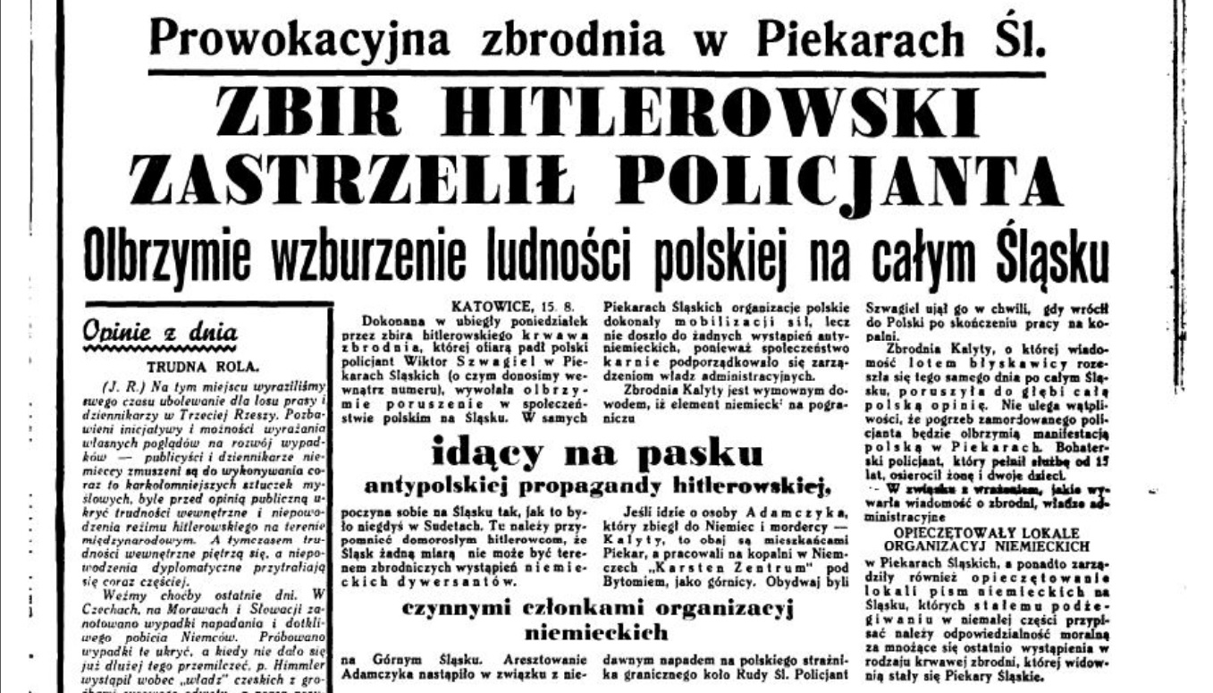
Notes:
19
19
19

Slide 20
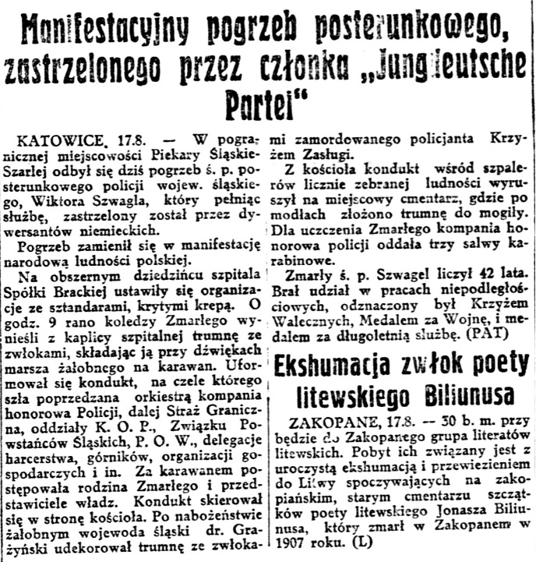
Notes:
20
20
20

Slide 21
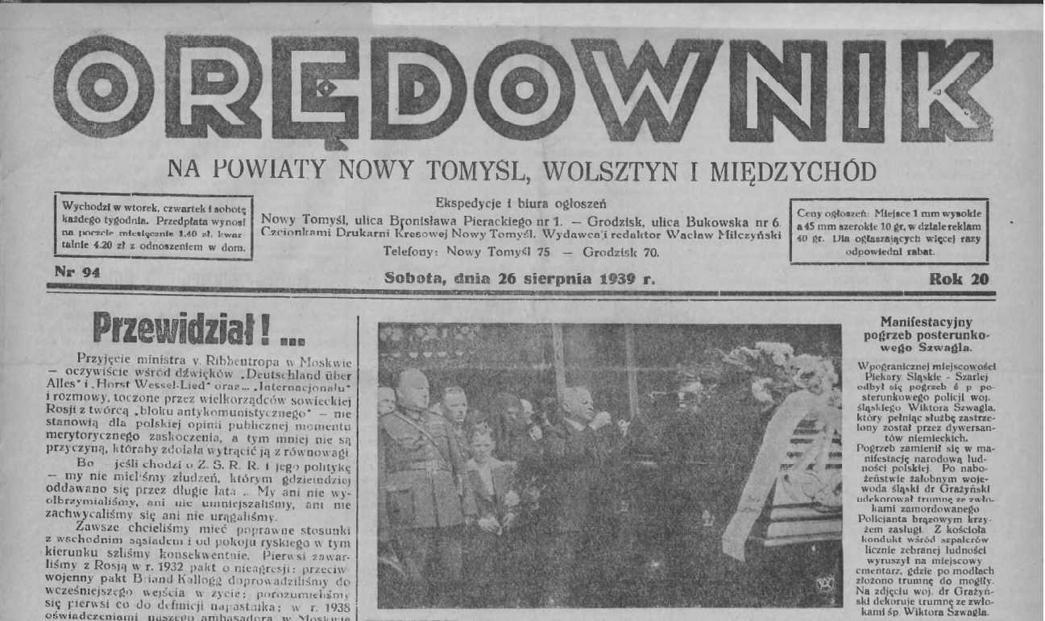
Notes:
21
21
21

Slide 22
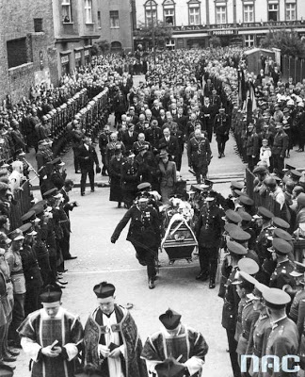
Uroczystości pogrzebowe w Piekarach posterunkowego policji śląskiej Wiktora Szwagla zamordowanego przez dywersanta niemieckiego na przejściu granicznym Szarlej (sierpień 1938 r.).
Notes:
22

Slide 23
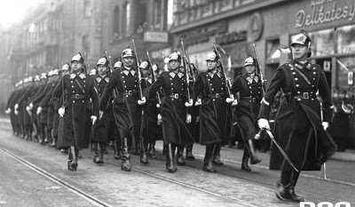
Obchody Święta Niepodległości w Katowicach (11 listopada 1936 r.). Oddział policji w mundurach paradnych podczas defilady.
Notes:
23

Slide 24
Budynek Komisariatu Policji Województwa Śląskiego (do niedawna budynek był siedzibą banku)
Notes:
24

Slide 25
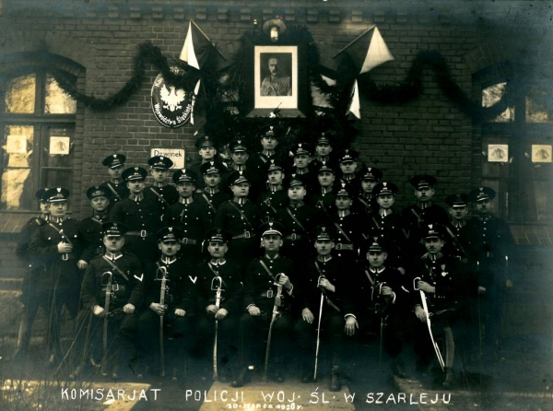
Notes:
25

Slide 26
Bibliografia
https://pl.wikipedia.org/wiki/Powstania_%C5%9Bl%C4%85skie
https://pl.wikipedia.org/wiki/I_powstanie_%C5%9Bl%C4%85skie
https://pl.wikipedia.org/wiki/II_powstanie_%C5%9Bl%C4%85skie
https://pl.wikipedia.org/wiki/III_powstanie_%C5%9Bl%C4%85skie
https://pl.wikipedia.org/wiki/Plebiscyt_na_G%C3%B3rnym_%C5%9Al%C4%85sku
http://historiagornegoslaska.blogspot.com/2013/02/policja-wojewodztwa-slaskiego.html
http://www.piekarskiwerk.pl/artykuly/item/4-zabojstwo-posterunkowego-wiktora-szwagla-14-sierpnia-1939-roku
http://dzieje.pl/aktualnosci/iii-powstanie-slaskie
Notes:
26

Slide 27
Serdeczne podziękowania dla Pana Leszka Bensza za odkrycie nieznanego piekarskiego bohatera – Wiktora Szwagla. Zapraszamy na stronę piekarskiwerk.pl
Notes:
27

